Slide 1
HİJYEN EĞİTİMİ
2013 YILI TEMMUZ AYINDA ÇIKAN HİJYEN EĞİTİMİ YÖNETMELİĞİ KAPSAMINDA EĞİTİMLER VERİLMEKTEDİR.

Slide 2
HİJYEN EĞİTİMİ PROGRAMI
KİŞİSEL HİJYEN VE ŞAHSİ TEMİZLİK
BULUNULAN ORTAMIN TEMİZLİĞİ
KULLANILAN ALET-EKİPMANLARI TEMİZLİĞİ
GIDALARIN SAKLAMA KOŞULLARI VE MUTFAK
ZEHİRLENMELER VE BULAŞICI HASTALIKLAR

Slide 3

KİŞİSEL HİJYEN
Bireyin sağlığını sürdürmek için yaptığı “ÖZBAKIM’’ uygulamalarını içerir.

Slide 4
Kişisel Hijyen Konusu İçinde;
Vücut Bakımı Ve Temizliği,
Yüz-boyun Temizliği,
El Temizliği,
Ayak Temizliği,
Kulak Temizliği,
Saçların Temizliği,
Ağız- Diş Bakımı,
Tuvalet Alışkanlığı ve Temizliği
Giyim Konuları yer almaktadır.

Slide 5
KİŞİSEL HİJYEN
Kişisel hijyen ve şahsi temizlik çok önemlidir.
Çünkü kişisel hijyenimize dikkat etmezsek bakteriler,mikroplar bize bulaşır, hasta oluruz.
Dokunduğumuz her yere ve her şeye hastalık bulaştırırız.İletişime geçtiğimiz herkese hastalık bulaştırırız.
Mikroorganizmalar gözle görülmeyen canlılardır.

Slide 6
Mikroorganizmalar
Suda
Havada
Toprakta
Hayvanlarda
İyi yıkanmamış sebze ve meyvelerde
İyi pişirilmemiş et ve balıklarda
İyi yıkanmamış kaplarda
İnsan ve hayvanların dışkılarında bulunur.

Slide 7
Mikroorganizmalar Nasıl Bulaşır?
Mikroorganizmalar en çok
Kirli eller ve kirli sular ile bulaşır.

Slide 8
SAĞLIĞINIZI KORUMAK ELİNİZDE
ELLERİNİZİ YIKAYINIZ

Slide 9
El yıkama bir toplumu önemli hastalıkların çoğundan korur.
Bu nedenle;
Yiyecek hazırlamadan önce
Tuvalet gereksiniminin giderilmesinden sonra
Buruna dokunulduğunda
Hayvanlara dokunulduğunda
Hapşırıp, öksürdükten sonra
Kimyasallarla, elleri kirleten işlerle, boyalarla uğraşıldığında
Çöp ve atıklara dokunulduğunda,
eller iyice yıkanmalıdır.

Slide 10
Eller yıkanırken ;
Yeterli su ve sabun kullanılmalı,
Eller en az on saniye iyice ovuşturulmalı, parmak araları ovulmalı,
Tırnak altları iyice temizlenmelidir.
Yüzük ve takılar mutlaka çıkartılmalı,
Sıvı sabun kullanılmalı,
Sabun temizliğine mutlaka dikkat edilmeli,
Eller durulandıktan sonra kağıt havlu kullanılmalıdır.

Slide 11
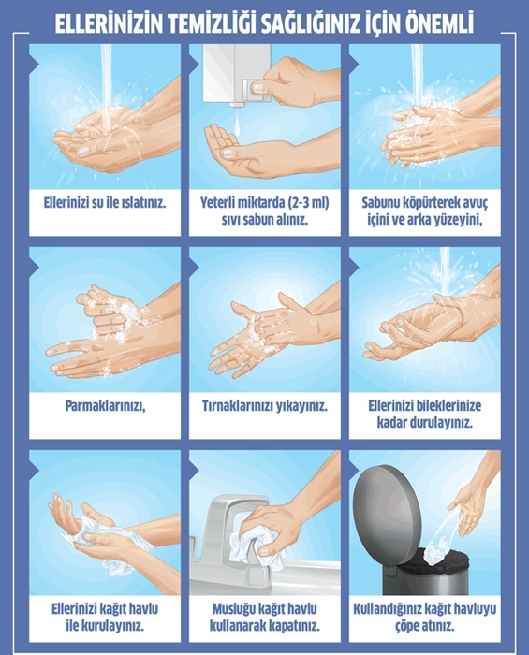

Slide 12
Saçımız kaşındı, saçımıza dokunduk, ellerimizi yıkamalıyız.(hepimizin saçında bir sürü bakteri var)
Burnumuz – kulağımız kaşındı dokunduk, hemen ellerimizi yıkamalıyız.(hepimizin burnunda-kulağında bir sürü bakteri var)
Telefonla konuştuk,telefonumuza dokunduk hemen ellerimizi yıkamalıyız.
Paraya dokunduk , hemen ellerimizi yıkamalıyız.
Tırnaklarımızı düzenli olarak kesmeliyiz
Düzenli olarak banyo yamalıyız
Düzenli olarak çamaşırlarımızı, kıyafetlerimizi değiştirmeliyiz
Temiz-ütülü kıyafetler giymeliyiz.
.

Slide 13
İş kıyafeti ve Normal kıyafetimizi ayırmalıyız.
Normal kıyafetimizle iş yerinde çalışmamalıyız.
İş kıyafetimizle de iş yeri dışına çıkmamalıyız.
Çalışma ortamında gerekiyorsa maske ve bone kullanmalıyız.
.

Slide 14
KİŞİSEL HİJYEN KURALLARINA UYARSAK ;
  HASTA OLMAYIZ, HASTALIK BULAŞTIRMAYIZ…
  SEVİLEN , SAYILAN BİREYLER OLURUZ.
.

Slide 15
***BULUNULAN ORTAMIN TEMİZLİĞİ
Çalıştığınız işyerinde hijyen kurallarını uygularsanız, hem müşterinin sağlığını hem de kendi sağlığınızı koruyabilir ve işyerinizin güvenliği konusunda itibarı arttırabilirsiniz.
Yaşadığımız , çalıştığımız ortamı düzenli olarak temizlemeliyiz, havalandırmalıyız…
Bakterilerin , mikroorganizmaların oluşmasını engellemeliyiz.
.

Slide 16
Tavan, zemin, pencere ve duvarlarda delik, çatlak, kırık, leke ve gereksiz malzemeler olmamalıdır.
Tavanda su yoğunlaşması ve damlacıklar oluşmamalıdır.
Zeminde su birikmesi olmamalıdır.
Zemin-duvar bağlantılarında kir maddeleri olmamalıdır

Slide 17


Üretim yerine giriş çıkışlarda ayak dezenfeksiyon havuzu kullanılmalıdır.
Üretim yerine hijyenik önlem almamış ziyaretçileri sokulmamalıdır.
Lavaboda sıcak su, sabun ve dezenfektan madde bulundurulmalıdır.
Kağıt havlu kullanılmalıdır.

Slide 18


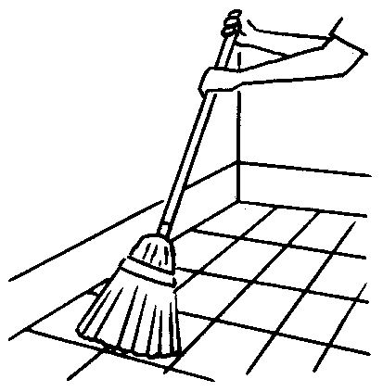
Dolan çöp kovalarının ağzı asla açık tutulmamalıdır ve en kısa zamanda üretim yerinden uzaklaştırılmalıdır.

Slide 19
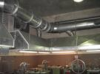
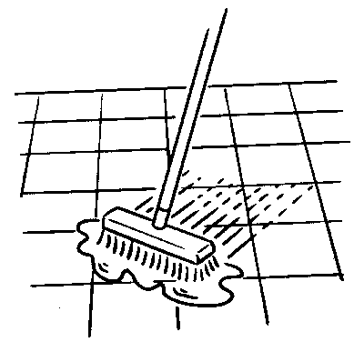
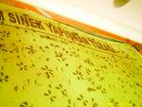
Havalandırma sistemi belli aralıklarla temizlenmelidir.
Ortamın havası rutubetli ve sıcak olmamalıdır.
Üretim artıkları için ağzı kapalı çöp kovaları kullanılmalıdır.
Bir işten başka bir işe geçişte mutlaka kullanılan ortamı ve eller temizlenmelidir.

Slide 20
Nemli ortamlar çok tehlikelidir, bakteriler dakikalar içinde hızla çoğalır.

Slide 23
TEMİZLİK VE DEZENFEKSİYON
Temizlik ve Dezenfeksiyon farklı kavramlardır.
Örneğin bir masayı,sehpayı bir bezle sileriz,kirleri alırız. Orası temizdir, temiz gözükür. Ancak hijyenik değildir.
Kimyasallar, dezenfektanlar kullanılırsa hijyenik olur.Dezenfeksiyon , temizlikten sonra bakterileri yok etmek için yapılan işlemdir.

Slide 24
KULLANILAN MALZEMELERİN TEMİZLİĞİ
Kullandığımız alet-ekipman ve malzemeleri temizlemezsek her yere ve her şeye bakteri-mikroorganizma bulaştırırız.
Kullanılan bütün malzemeler iş bitiminde temizlenmelidir.

Slide 25
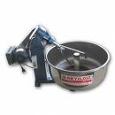
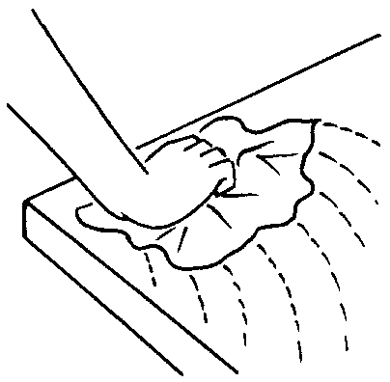


Ahşap malzemeler kullanılmamalıdır.
Çalışma öncesi gıda ile temas eden alet ve ekipmanların temiz olduğuna emin olunmalıdır.
Çalışma sonrası alet ve ekipmanları temizlemeden işyerini terk edilmemelidir!!!

Slide 26
GIDALARIN SAKLAMA KOŞULLARI VE MUTFAK
Yüksek Risk Taşıyan Gıdalar:
  Et ve kümes hayvanları etleri,
  Dondurulmuş Etler,
  Soğuk et yemekleri,
  Pişmiş ve soyulmuş kabuklu hayvanlar,
  Çiğ balıklar,
  Dondurulmuş yumurta.

Slide 27
GIDALARIN SAKLAMA KOŞULLARI VE MUTFAK
Tehlikeli Gıdalar:
  Çiğ süt içeren süt ürünleri,
  Çiğ yumurta, yetersiz ısıl işlem görmüş yumurtalar,
  Yetersiz ısıl işlem görmüş kümes hayvanları etleri,
  Çiğ kıyılmış, dilimlenmiş veya işlenmiş etler,
  Çiğ kabuklu hayvanlar.

Slide 28
GIDALARIN SAKLAMA KOŞULLARI VE MUTFAK
Soğuk Havada Muhafaza:
  Bekletilecek gıda türüne uygun ısı ayarı,
  Duvarla paketler arasında mesafe olması,
  Gıdaların yerle temas ettirilmemesi, yüksekte depolanması,
  Depo içinde kullanılan raf v.b. nem almayacak malzemeden yapılmış olması,

Slide 29
GIDALARIN SAKLAMA KOŞULLARI VE MUTFAK
Soğuk Havada Muhafaza:
  Pişmiş gıdalar, pişmemiş gıdalar, kirli sebze ve meyveler, yıkanmış sebze ve meyveler, beyaz et, kırmızı et, balık, şarküteri grubu ve kuru gıdalar ayrı soğuk odalarda depolanmalıdır.
- 18°c | Bakteri yaşar fakat çoğalamaz
0°c ve 5°c arası | Bakteri üremesi büyük ölçüde durur
5°c ve 65°c arası | Bakteri yoğun olarak çoğalır
75 ° c ve üstü | Bakteri ölür

Slide 30
GIDALARIN SAKLAMA KOŞULLARI VE MUTFAK
Donmuş Etin Kullanımı:
  Et çözdürme işlemi 7°c – 10°c arasına ayarlı bir odada yapılmalıdır.
  Et çözdürme işlemi durgun ve sıcak suda yapılmamalıdır.
  Şoklanmış et ve et ürünlerini çözerken poşetinden çıkarılmalı ve kanı uzaklaştırılmalıdır.

Slide 31
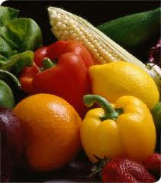


Hijyen İçin Mutfak Kuralları
Gıdalar mümkün olduğu kadar çabuk işlenmelidir.
Çiğ meyve ve sebzeler işlenmeden önce üç aşamalı işlemden geçirilmelidir.
  Ön yıkama,
  Dezenfekte etme,
  Durulama.

Slide 32
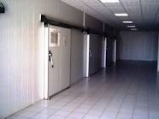
Hijyen İçin Mutfak Kuralları
Pişmiş ürünler merkez ısıları 10°c’a düşmeden soğuk odaya kaldırılmamalıdır. (soslar, kremalar)
Çiğ gıdalar ile pişmiş gıdalar için aynı soğuk odayı kullanmak zorundaysak, mutlaka ayrı raflara konulmalıdır.

Slide 33
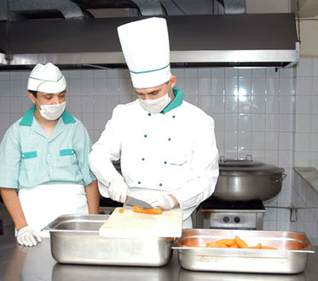
Hijyen İçin Mutfak Kuralları
Soğuk odalara konulacak tüm gıdaların ağızları kapalı olmalıdır.
Kıyma, kıyılmış sosis, salam v.b. Ürünler yüksek risk taşıdıkları için kullanım zamanlarına yakın işlenmelidir.

Slide 34
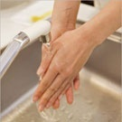
Hijyen İçin Mutfak Kuralları
Kıyma makinesinin parçaları her kullanımdan sonra yıkanmalı ve dezenfekte edilmelidir.
Eller sadece el yıkama lavabosunda yıkanmalıdır.
Ürünlerin son kullanma tarihleri kullanımdan önce kontrol edilmelidir.

Slide 35
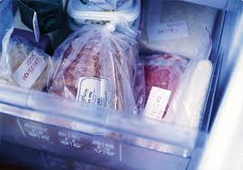
Hijyen İçin Mutfak Kuralları
Etler çözündürülmeden önce mutlaka ambalajından çıkarılmalıdır. Durgun ve sıcak suda çözme işlemi yapılmamalıdır.
Etler 0°c ve 1°c arası ısıda 2 – 3 günden fazla bekletilmemelidir.
Etler tamamen çözülmeden kullanılmamalıdır.

Slide 36
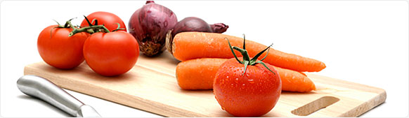
Hijyen İçin Mutfak Kuralları
Gıda ile temas eden her yüzey dezenfekte edilmelidir.
Tezgah altında bulunan yiyeceklerin ağzı kapalı olmalıdır.
Yemeklerin tadına çatal veya kaşık kullanarak bakılmalıdır.

Slide 37
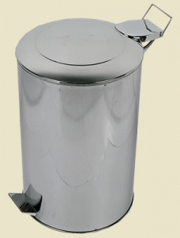
Hijyen İçin Mutfak Kuralları
Kasalar yerde sürüklenerek taşınmamalıdır.
Teneke ambalajlı gıdalar açıldıktan sonra kalan kısmı paslanmaz ya da uygun başka bir kaba alınarak ağzı kapatılmalıdır.
Çöp kovalarının ağzı kapalı olmalıdır.

Slide 38
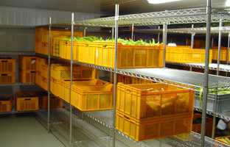
Hijyen İçin Mutfak Kuralları
Mutfağa karton ambalajlar sokulmamalıdır. Karton ambalajlar atılarak plastik kasalara konulmalıdır.
Mutfakta kullanılan plastik kasalar her kullanımdan sonra yıkanmalıdır.

Slide 39
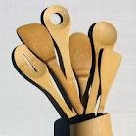
Hijyen İçin Mutfak Kuralları
Mutfak sıcaklığı 20°c’ın üstüne çıkmamalıdır.
Mutfak içinde tahta malzeme bulundurulmamalıdır. Tahta geç kuruduğu için MO’lar çok daha hızlı çoğalır. (tahta kaşıklar dahil)

Slide 40
Sonuç
Mutfakta Hijyenik Kurallara Uyulmasının Sonuçları:
  Ekonomik fayda,
  Hijyenik temiz ürünler sunma,
  Güvenilir imaj,
  Misafir memnuniyeti.

Slide 41
ZEHİRLENMELER VE BULAŞICI HASTALIKLAR
Gıdaların saklama koşullarına dikkat etmezsek bozulma meydana gelir. Daha sonra zehirlenmeler meydana gelir.
Zehirlenme belirtileri ; karın ağrısı, bulantı, kusma, ishal ile başlar daha ciddi şekilde devam eder.

Slide 42
ZEHİRLENMELER VE BULAŞICI HASTALIKLAR
Zehirlenme belirtileri yaşayan kişiler çalışmamalı ve çalıştırılmamalıdır.
Ayrıca bulaşıcı hastalığı olanlar da çalışmamalı ve çalıştırılmamalıdır.
(Verem, tüberküloz,hepatit,aids vb)
Vücudunun herhangi bir yerinde açık görünür yarası olanlar çalışmamalı ya da renkli yara bandı ile kapatarak çalışmalıdırlar.

